Slide 1
TrustMarket
Приложение за наддаване и търговия с продукти.

Slide 2
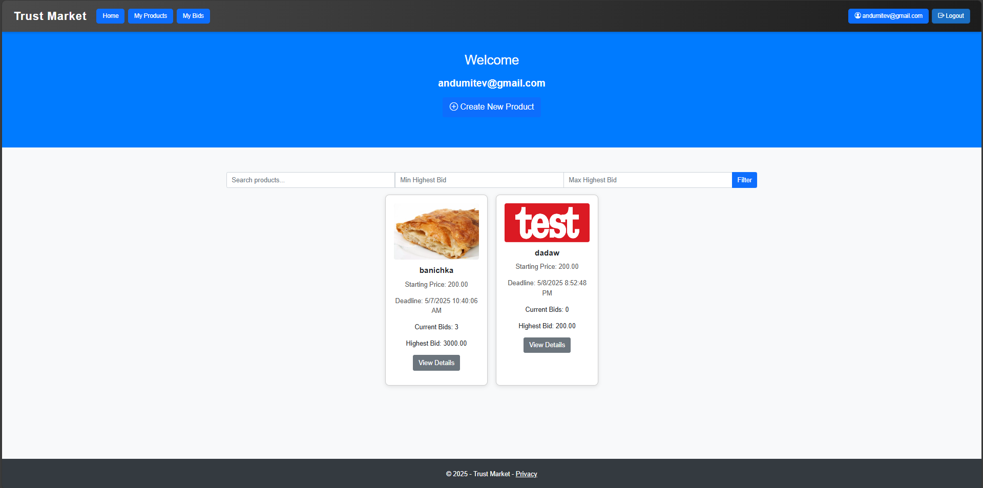
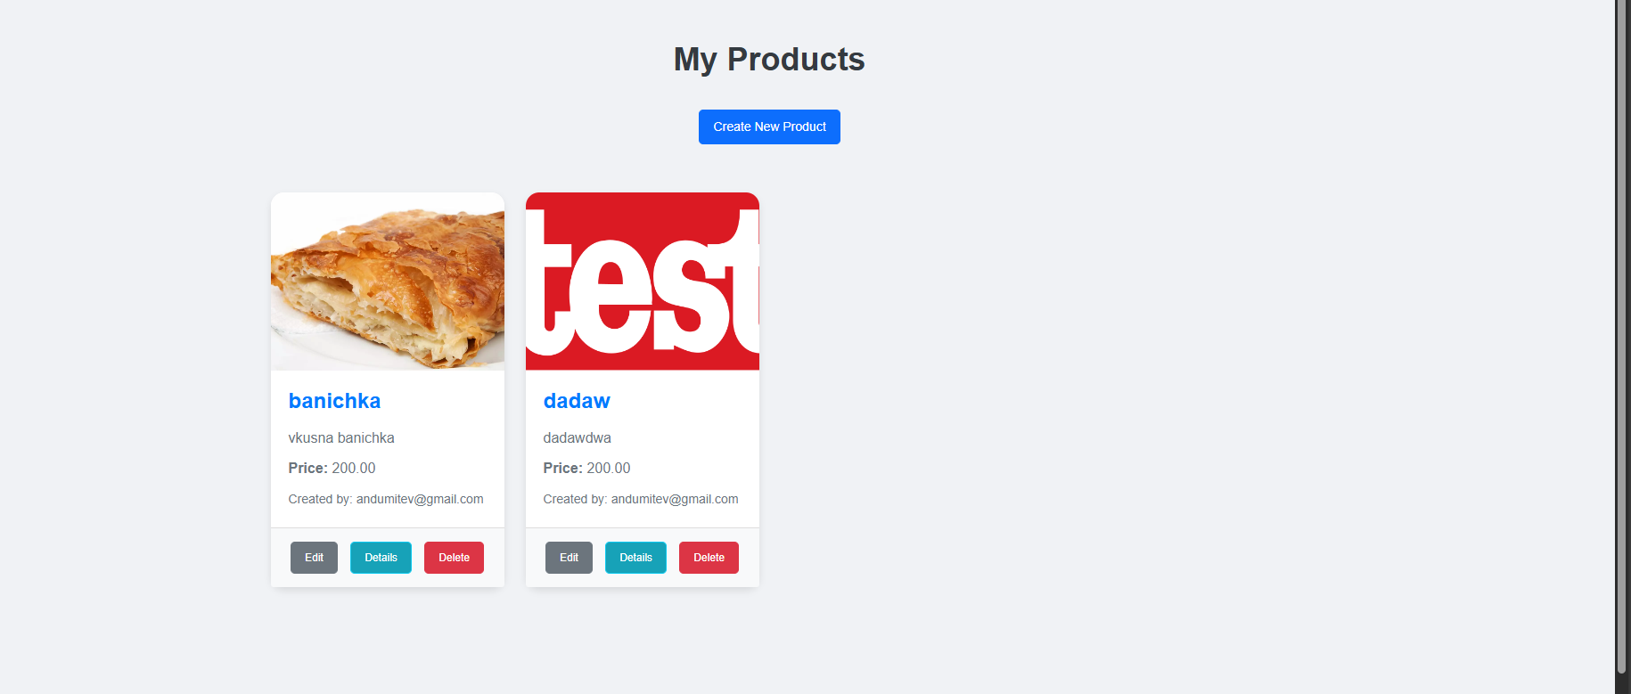
01
Въведение в TrustMarket

Slide 3
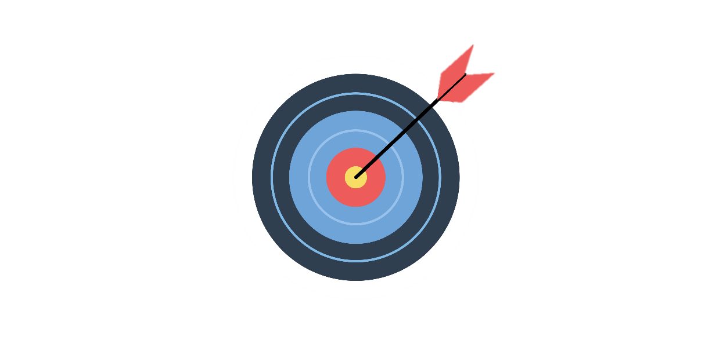
Цел и предназначение на приложението
TrustMarket е иновационна платформа, целяща да свърже продавачите и купувачите в онлайн пространството, осигурявайки безопасна среда за търговия. Приложението предлага съвременни механизми за наддаване на продукти, позволявайки на потребителите да участват в конкурентни търгове.

Slide 4

Основни функции на платформата
Платформата прилага редица функции, включително: удобно управление на профилите на потребителите, опции за наддаване в реално време. Тези функционалности гарантират удовлетвореността на потребителите и повишават доверието в цялостния процес на търговия.

Slide 5
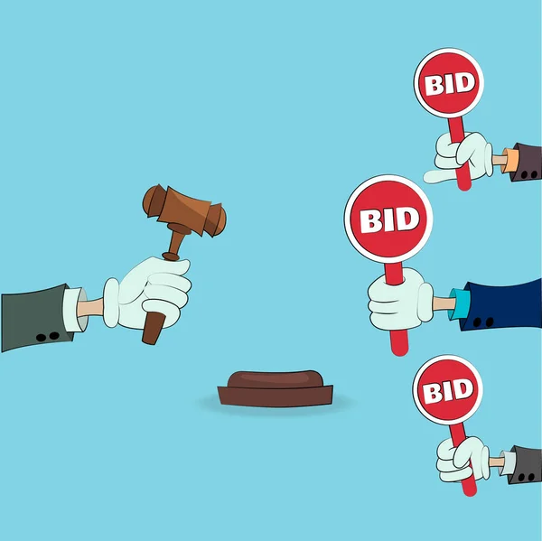
Целева аудитория
Основната целева аудитория на TrustMarket включва потребители, които търсят ефективни и безопасни методи за онлайн търговия, включително индивидуални купувачи и продавачи, търговци, които искат да разширят своя бизнес в дигиталната среда и инвеститори, които се интересуват от платформи за иновации.

Slide 6

Отбор
Andrey
Little Backend
Presenter
Frontend
Dimitar
-QA
-Frontend
-Presenter
Kris
-Backend
-QA
-Presenter

Slide 7

02
Технически аспекти

Slide 8







Избраните технологии и инструменти
За разработката на TrustMarket са използвани съвременни технологии, включително HTML5, Bootstrap и CSS3 за изграждане на адаптивен и удобен потребителски интерфейс, C# и ASP.NET Core за сървърната логика, и MS SQL Server за съхранение на данни. Приложението поддържа контейнеризация чрез Docker, което улеснява разгръщането и пренасянето му в различни среди. Тези инструменти гарантират висока производителност, сигурност и мащабируемост на системата.

Slide 9
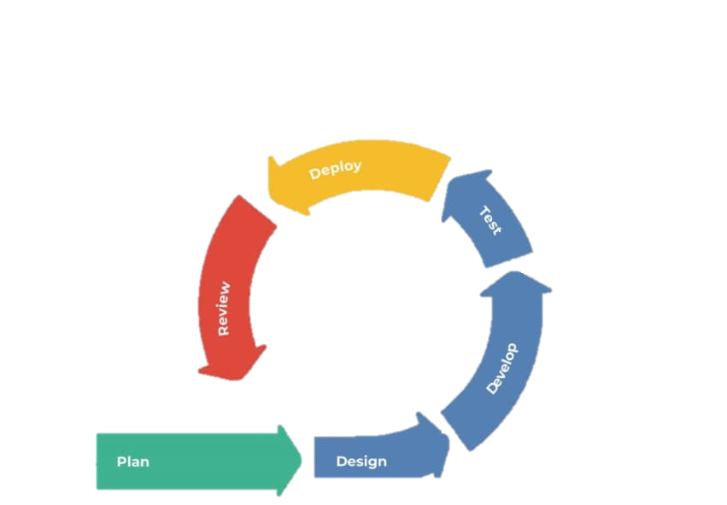
Методология за разработка
При разработката на TrustMarket е приложена Agile методология, позволяваща чести итерации и отзиви от потребители. Този подход подпомага бързото адаптиране към променящите се нужди на пазара и увеличава качеството на предоставяните услуги.

Slide 10

Time for demo!

Slide 11

Заключение
TrustMarket предоставя иновативни решения за онлайн търговия, комбинирайки съвременни технологии с потребителско ориентиран подход. Платформата не само улеснява свързването на купувачи и продавачи, но също така поставя акцент на безопасността и ефективността в онлайн транзакциите.

Slide 12

Очакваме вашите въпроси!

Slide 13
Благодарим за отделенето време и внимание!

